Slide 2
Windows Embedded CE 6.0 R3
技术概览
EMB 211

Slide 3
日程
Silverlight® for Windows Embedded
嵌入式Internet Explorer
Adobe® FlashLite® 3.1.0
触摸屏和手势支持(Touch and Gesture)
连接管理器(Connection Manager)
Microsoft Office® and PDF Viewers
BSPs
Q&A
Notes:
3
3

Slide 4
什么是CE 6.0 ?
Windows Embedded CE 6.0并不是
Windows Mobile 6.0 (基于CE 5.0)
Windows Embedded CE 6.0 是一个…
32位, 实时，多任务的操作系统
高度组件化 (CE6.0里面包含约700个组件)
  功能被包装成为一个个独立组件
  利用CE 6.0 Platform Builder 可以定制所需要的组件
伸缩性
  操作系统大小取决于功能的选择
广泛的CPU结构支持
  支持x86, ARM, MIPS 和 SH4的CPU架构

Slide 5
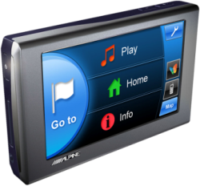
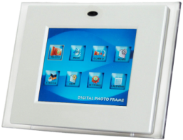
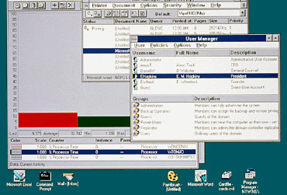

Silverlight for Windows Embedded
用户界面结束演进
现今
第三代:
用户体验
触摸，手势，语音和多媒体交互的图形环境
90年代
第二代:
图形用户界面
鼠标操作
70年代
第一代:
命令行
键盘输入
消费者购买的是用户体验，而不是功能列表。
新时代的手机，随身听等消费类电子设备对于用户体验会有更高的要求

Slide 6
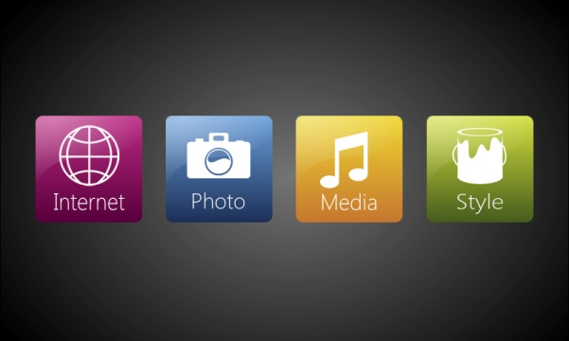
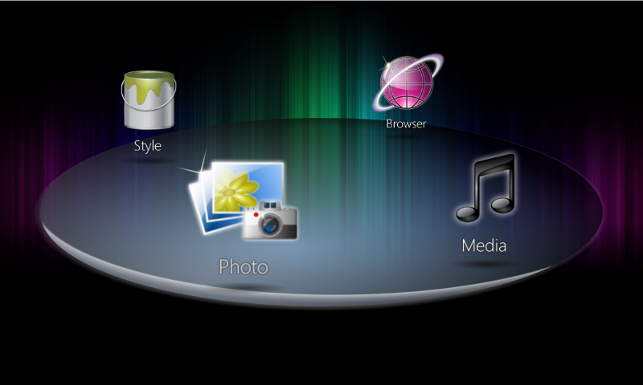
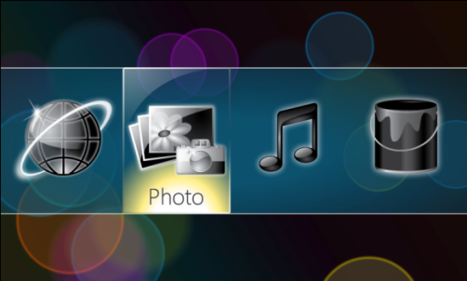
Silverlight for Windows Embedded
技术代号： “Alchemy”
C++ 本地应用编程模型
支持硬件加速
Silverlight 2.0子集
应用于Shells和应用程序界面
利用现有开发Silverlight的工具：Expression Blend

Slide 7

Silverlight应用架构
应用程序
资源
(图像, 字体等)
定制控件
XAML
Silverlight Runtime
Silverlight Core Rendering Engine
Platform Plug-in
(OpenGL ES 2.0, DDraw,
GDI, OpenVG )
Win32
GDI
显示驱动(BSP)

Slide 8
Silverlight应用开发
创建一个常规的C++应用
  子项目(Subproject)
  智能设备项目(Smart device project)
多种途径在设备上部署XAML
Boiler Plate Code是在WinMain里面所有Silverlight for Windows Embedded的可重用的通用代码

Slide 9
Silverlight的硬件加速
CacheMode="BitmapCache“
光栅化过程中（Rasterizing phase）当下述情形发生时，会跳过cached object
  对类似Width,height, brushes等属性没有直接的变化
  Transformations applied as opposed to changing
  baseline attributes
Hardware acceleration is achieved with transformations applied to cached objects by OpenGL or DirectDraw
or other via Render Plug-In

Slide 10

嵌入式
Internet
Explorer

Slide 11

嵌入式Internet Explorer
向后兼容R2的IE 6.0控件
针对Panning和Zooming的支持
作了修改和优化
针对Java script引擎
作了性能优化

Slide 12
嵌入式IE架构
Browser 用户界面 (Silverlight or GDI)
Browser host
Silverlight for
Windows Embedded
CWebBrowser wrapper of MSHTML
TileProxy interface
Tiling engine
Tiling engine
rendering interface
MSHTML engine
Tiling engine rendering plug-in (OpenGL or Ddraw)
Silverlight rendering plug-in
Public
code
Private
code
Optional
OEM display driver (OpendGL, Ddraw, GDI, etc.)

Slide 13
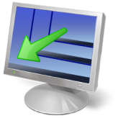




Tile引擎概述
Panning and zooming
硬件加速
HTML的Render和用户交互分开
把HTML page进行矩阵分割

Slide 14
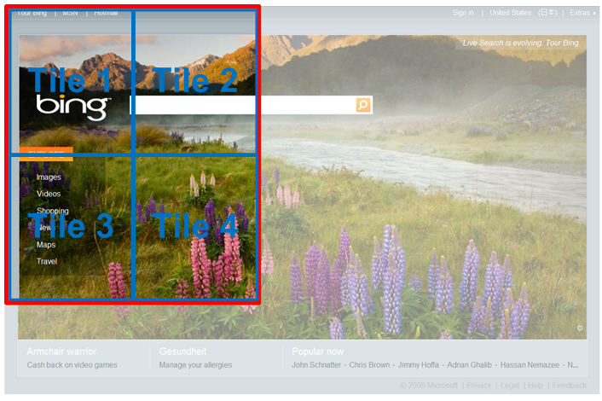
Tile引擎
可以根据性能和内存消耗之间的平衡进行定制（缺省为4个Tile）
Tile的大小会根据屏幕大小和方向自动计算
  [HKEY_Local_Machine\
  Software\Microsoft\Internet Explorer\TileEngine\CachedScreen]
  default=4

Slide 15
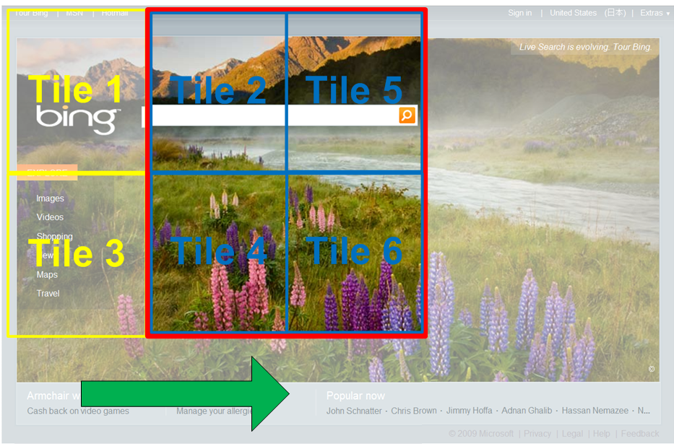
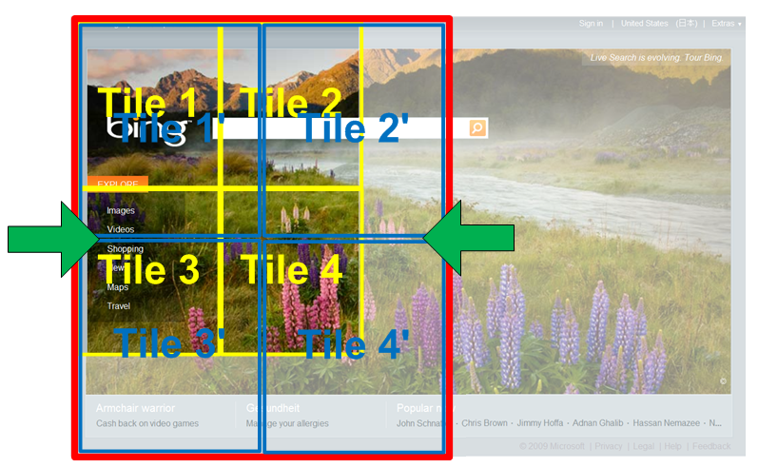
Tile引擎
When user pans the web
page to move left
When user zooms
the page out

Slide 16
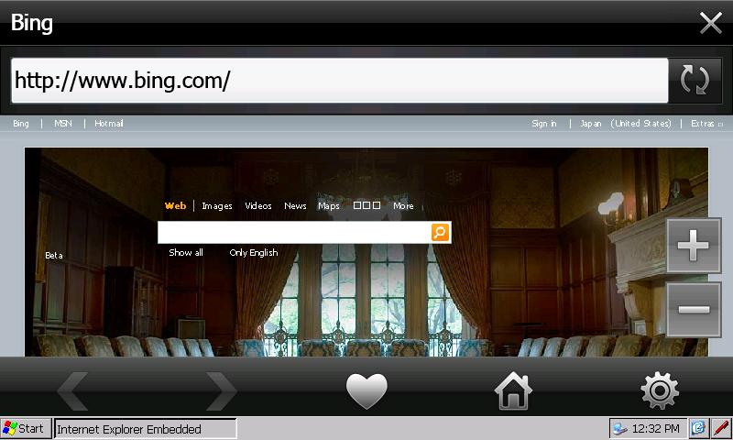
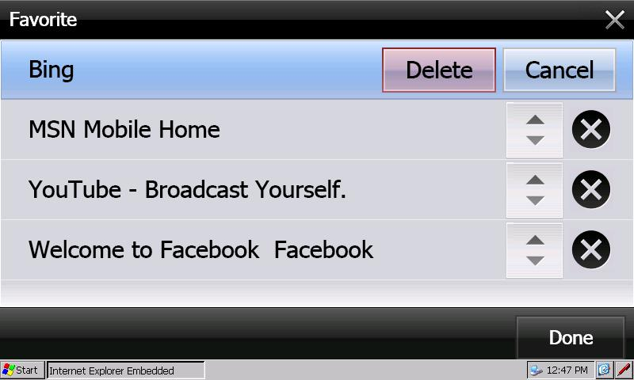
定制嵌入式IE的界面
利用Silverlight开发的UI
可以更新现有的控件
或者增加新控件
不需要改变C++代码
  Control types and x:names
  must remain the same

Slide 17
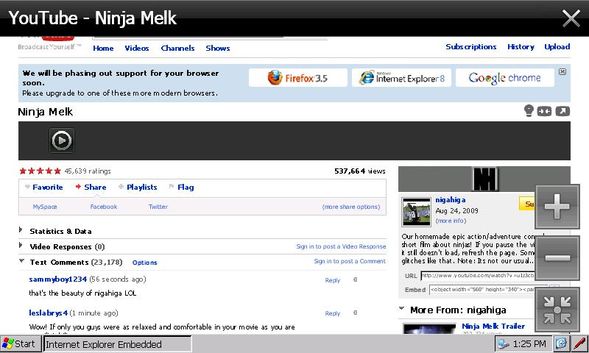

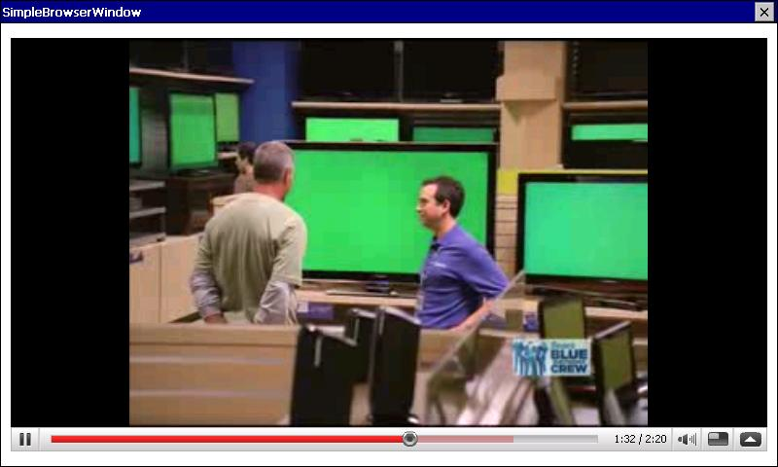
Flash Lite 3.1.0的集成
Flash的控件可以换成
一个图标，例如： .……
当用户点击图标,
可以弹出一个新的IE窗口
Flash播放的窗口
不支持Panning和Zooming

Slide 18

Touch and Gestures

Slide 19

Touch and Gestures
内置对pan和flick手势的识别
允许开发者定义自己的手势
手势可以在UI的架构中呈现为动画效果
可滚动的Win32控件可以对手势进行反应

Slide 20
架构
应用程序
PhysicsEngine.dll
TouchUtil.lib
GWES.dll
Gesture Aimation.lib
TouchRecognizer.dll
TouchGesture.lib
OEM Recognizer.dll
Touch.dll

Slide 21
Gesture应用开发
Silverlight for Windows Embedded
  SYSGEN_TOUCHGESTURE
Win32
  WS_HSCROLL or WS_VSCROLL styles
  Call SetWindowAutoGesture(hWnd, lpAutoGestureInfo)
User Controls
  Handle WndProc messages for
  (GID_PAN, GID_END) & GID_SCROLL

Slide 22
定制Gesture的识别
Create a DLL that exports the following two functions:
  Init(void): Call RegisterGesture()
  RecognizeGesture(pInputs, cInputs)
  [HKLM\System\GWE\Recognizers\RecognizerName]
  “Dll” = “RecognizerName.DLL”
  “Index” = DWORD:1
  “Order” = DWORD:0

Slide 23
物理引擎
对一个Touch的手势进行反应，物理引擎(physics engine)会 计算出动画效果的轨迹
物理引擎会根据给出的初速度，角度和边界限制产生动画的数据流
Include SYSGEN_PHYSICSENGINE
(as well as SYSGEN_TOUCHGESTURE)

Slide 24
缺省的Gesture动画
There are two ways to tweak the animation.
You can set different tweaks for X-Axis and Y-Axis
Deceleration
  PHYSICSENGINE_MOVEMENT_MODE_DECELERATE
Boundary
  PHYSICSENGINE_BOUNDARY_MODE_NONE
  PHYSICSENGINE_BOUNDARY_MODE_RUBBERBAND
  PHYSICSENGINE_BOUNDARY_MODE_BOUNCE

Slide 25

连接管理器
Connection Manager

Slide 26

Connection Manager
处理多个网络连接（WiFi，3G。。。）
应用程序调用统一的API进行网络连接
利用XML进行优先级配置
应用程序不需要了解如何建立连接的细节
如果有多个连接请求，Connection Manager会把每一个连接请求放在一个列表中，然后根据连接的优先级选取最高优先级的方式建立连接

Slide 27

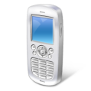

架构
Application
Application
Application
Application
requesting a
connection
Connection Manager
Connection Planer
(Conn Plan.dll)
ConnMgr.exe
RAS Connection Service Provider (CSPRas.dll)
Bluetooth Connection Service Provider (CSPBToice.dll)
Net Connection Service Provider (CSPNet.dll)
Connection
manager
private OS
component
RAS
Winsock
PPP
TAPI
AutoBind LSP
Networking
private OS
component
GPRS
Bluetooth Stack
WLAN
USB
Wireless
Internet
Bluetooth
Enabled
Device
Wireless
Internet
Wireless
Internet
Wireless
Internet
Device driver

Slide 28
需要在OS Design中配置
Set up all connections for the devices
Include entries for each connection in provision.xml, the WAP provisioning doc
During device startup, process the provisioning doc by calling DMProcessConfigXML(…)

Slide 29
建立网络连接
建立网络连接的基本步骤:
  建立一个变量IsConnected
  填入CONNMGR_CONNECTIONINFO结构所需信息
  创建一个连接请求:
    对于非同步连接请求：
      ConnMgrEstablishConnection()
    对于同步连接请求
    ConnMgrEstablishConnectionSync()
  当连接成功时，设置IsConnected为true

Slide 30
处理连接的Notifications
应用程序可以通过调用ConnMgrConnectionStatus(hConnection, pdwStatus)查询连接状态
最好能够通过在WndProc中加入对WM_CONNECTIONSTATE的消息处理代码.
Connection Manager会报告如下的状态
  CONNMGR_STATUS_DISCONNECTED
  CONNMGR_STATUS_SUSPENDED
  CONNMGR_STATUS_CONNECTIONCANCELED
  CONNMGR_STATUS_CONNECTIONDISABLED
  CONNMGR_STATUS_WAITINGCONNECTION
  CONNMGR_STATUS_WAITINGDISCONNECTION

Slide 31

Office以及PDF的Viewer

Slide 32




Office & PDF Viewers
作为第三方应用安装.msi
出现在Platform Builder的catalogue
4个viewer应用
Word
97-2003
and 2007
PowerPoint
97-2003
and 2007
Excel
97-2003
and 2007
Adobe PDF
Microsoft Confidential – NDA Only

Slide 33
Office & PDF Viewers
可以用TAB的方式支持多个文件
支持全屏模式
导航和缩放的工具栏
支持书签
支持PB所支持的语言
包含PDF所需的支持文件 (中文，日文和韩文）
33
Microsoft Confidential – NDA Only

Slide 34
BSP的变化
R3的BSP相对于CE 6.0以及R2没有变化
需要加入对Silverlight和嵌入式IE Tile引擎所需的Render Plug-ins的支持，使得以上两项技术可以利用OpenGL和其他硬件加速的库
34
Microsoft Confidential – NDA Only

Slide 35







安装过程
第三方组件
*
Order
SP1
Vista SP
SP1

Slide 36



总结
充分利用Gesture，物理引擎去创建一个更丰富的，个性化的用户体验
利用嵌入式IE进行更好的互联网冲浪
统一的API进行网络连接

Slide 37
Q&A

